Slide 1
Mathematik 10 Abels

Slide 2
$\frac{1}{2}⋅\frac{1}{3}⋅\frac{1}{2}=…$
${\left(\frac{1}{3}\right)}^{3}⋅\frac{1}{2}=…$
${\left(\frac{1}{2}\right)}^{8}=…$

Slide 3
Wie funktioniert die Pfadmultiplikation?

Slide 5
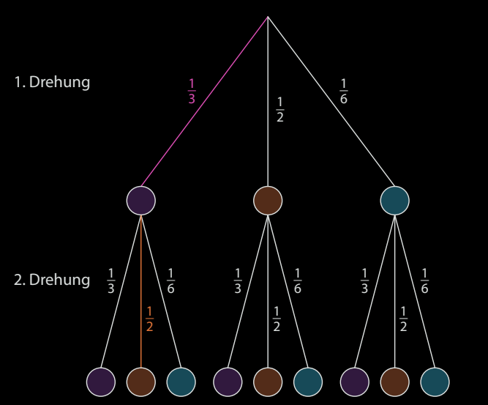
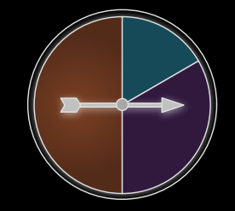
Pfadmultiplikation
Bei einem mehrstufigen Zufalls-experiment ist die Wahrscheinlichkeit für ein Ereignis gleich dem Produkt der Wahrscheinlichkeiten entlang des Pfades im zugehörigen Baumdiagramm.
Die Summe der Wahrscheinlichkeiten ergibt 1 (100 %).
$$P\left(lila, orange\right)=\frac{1}{3}⋅\frac{1}{2}=\frac{1}{6}$$

Slide 6
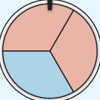
Übung 1
Das abgebildete Glücksrad wird dreimal gedreht.
Erstelle ein Baumdiagramm.
Berechne die Wahrscheinlichkeit dafür, dass man dreimal die Farbe Rot erhält.
Berechne die Wahrscheinlichkeit dafür, dass man zuerst zweimal Rot und dann einmal Blau erhält.

Slide 7
Fun167/1-4

Slide 8
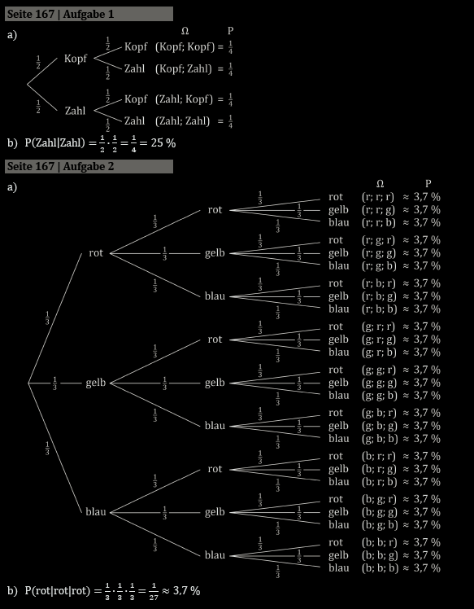
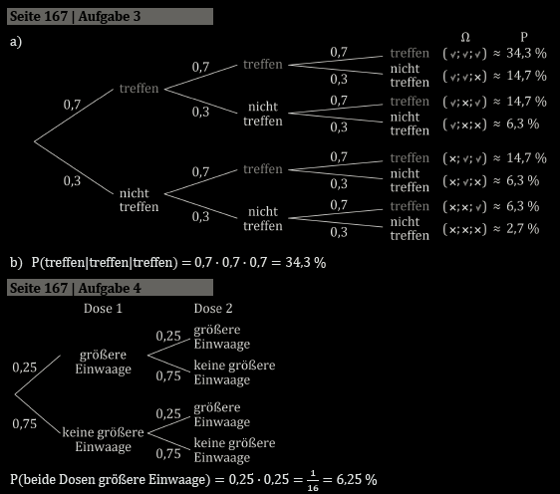
Fun167/1-4

Slide 9
Fun167

